Slide 1
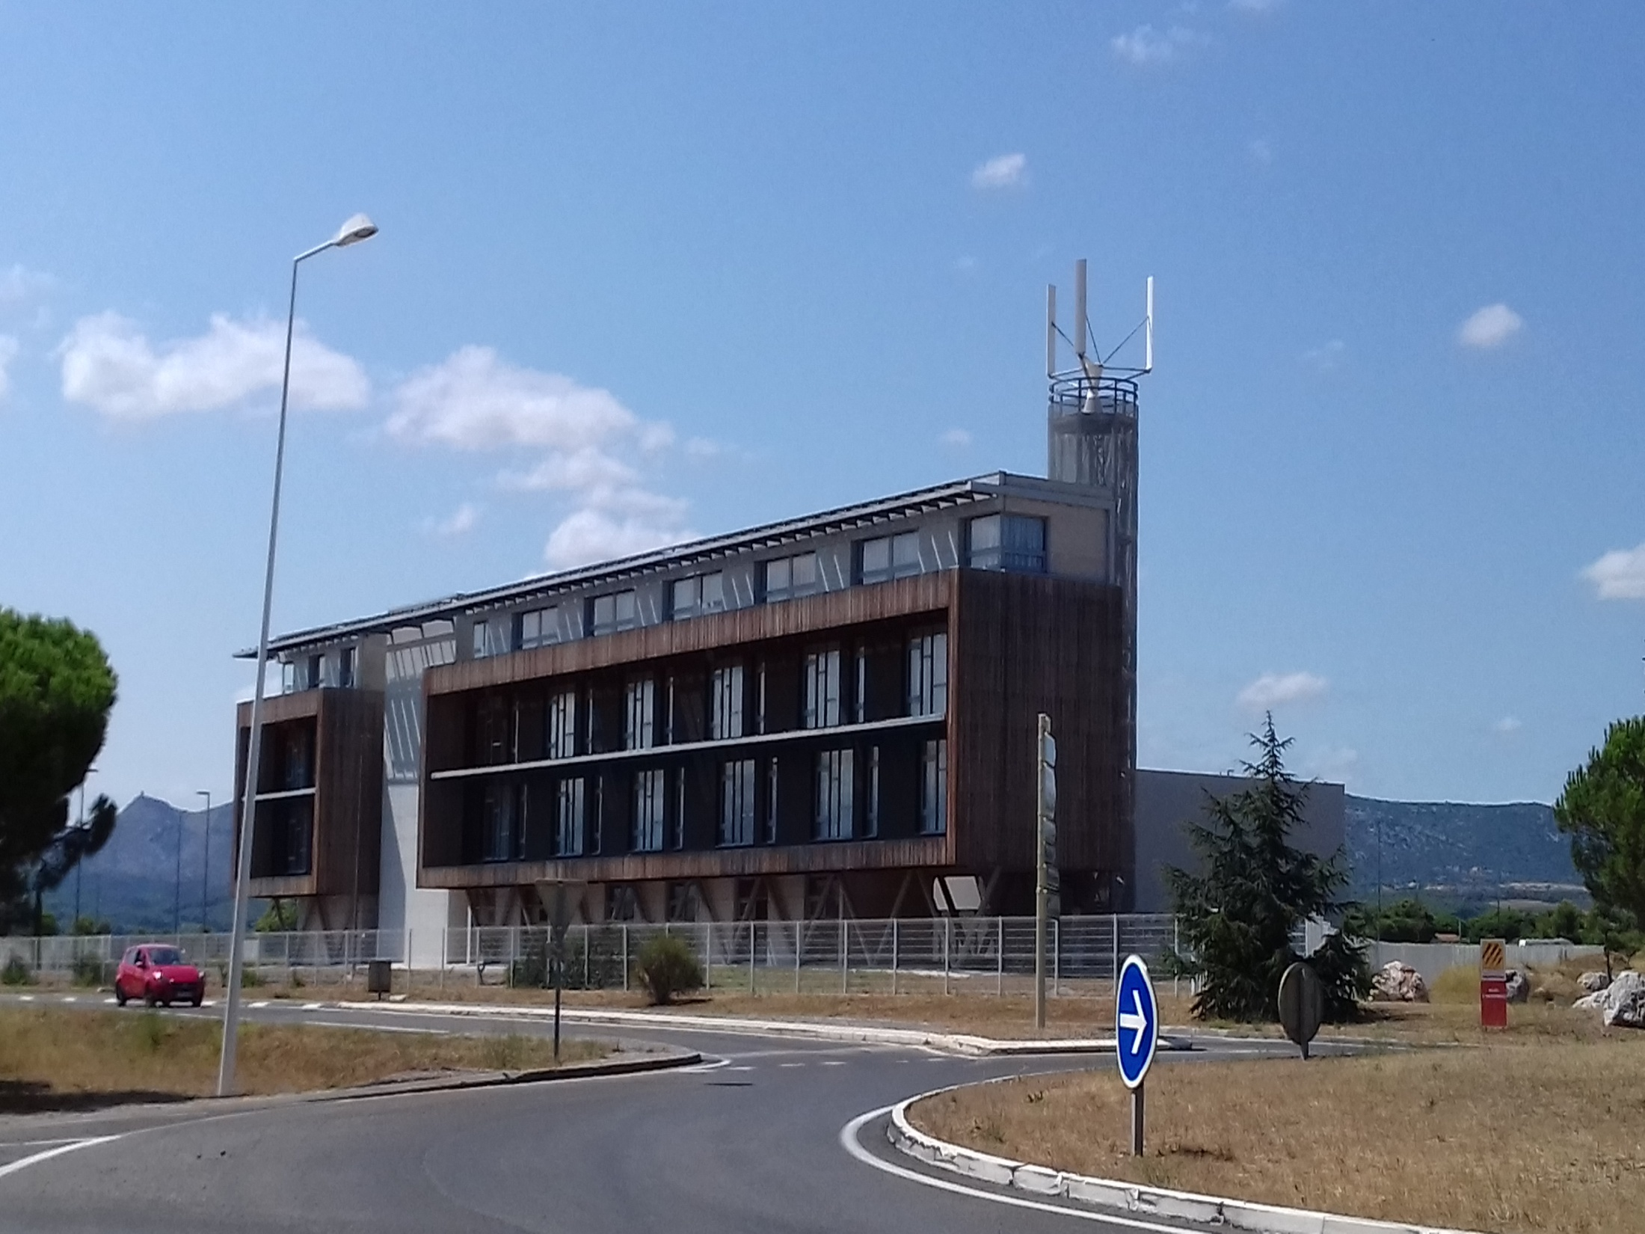
Intégration d’éoliennes en milieu urbain Jacky Bresson, Pr.
Université de Perpignan Via Domitia 52 avenue Paul Alduy 66860 PERPIGNAN Cedex 9 E.mail : bresson@univ-perp.fr Site internet : http://gim.iut.univ-perp.fr
Eolienne AppelWind à axe vertical de type Darrieus installée sur l’Hôtel d’Entreprises - 66600 Rivesaltes - Pyrénées Orientales – France - Juillet 2018
Notes:
Nous allons aborder le problème de l’intégration d’éoliennes en milieu urbain
Et notamment les notions :
- de Performance, d’intégration dans les structures urbaines
- D’aspect législatifs, économiques et financières

Slide 2
Sommaire
Des aérogénérateurs adaptés …
Un peu de physique
Classification des types d’éoliennes
Eoliennes à axe horizontal
Eoliennes à axe vertical
Eoliennes à axe vertical hybrides
Améliorations des performances des éoliennes
La ressource éolien - Turbulence autour des bâtiments
Exemples d’éoliennes intégrées
Aux bâtiments
Aux infrastructures
Impact des éoliennes sur le milieu urbain (bruit, sécurité…)
Aspects législatifs
Aspects économiques
Aides financières
En guise de résumé …
… Et de Conclusion
Bibliographie
Annexes

Slide 3
Des aérogénérateurs adaptés à un nouveau potentiel énergétique avec … des contraintes particulières
Les turbulences
Des vitesses de vent affectées par l’environnement
Les considérations d’aménagement
Les vibrations, le bruit, l’ombre portée, la sécurité,…
Aspects législatifs, sociologiques et d’acceptabilité
Notes:
Qu’est-ce qui différencie les éoliennes de puissance que l’on voit sur nos collines, des éoliennes urbaines :
Simplement le type de vent . Nous avons affaire à des vents perturbés par l’environnement c-à-d des vents turbulents
L’implantation d’éoliennes urbaines est tributaire de contraintes particulières :
- potentiel énergétique faible → des vents faibles (près du sol) et turbulents
- des contraintes d’aménagement dues à la proximité des habitations (notamment de bruit, les ombres portées, …)
- des contraintes économiques → viabilité du projet
- des contrintes d’acceptabilité de la part des riverains → notions législatives

Slide 4
Un peu de physique …
Puissance du vent :
Limite de BETZ :
Coefficient de puissance d’une éolienne :
Puissance d’une éolienne :
Vitesse spécifique :
Lorsque la vitesse du vent double → Pvent est multipliée par 8
Une éolienne parfaite ne peut pas capter plus de 59% de la puissance du Vent
L’énergie (Wh) correspond au produit de P(W) par le nb d’heures de vent
Pour aller plus loin … D. Le GOURIERES, Energie éolienne, théorie, conception et calcul pratique des installations, Eyrolles, 1982.
Notes:
La puissance du vent est proportionnelle à la surface et au cube de la vitesse du vent
Quant-à l’énergie captée, il suffit de cumuler la puissance produite au cours du temps écoulé (P x nb heures)
On définit un coeff de vitesse comme le rapport de la vitesse tangentielle à la vitesse du vent → permet de classifier les éoliennes

Slide 5
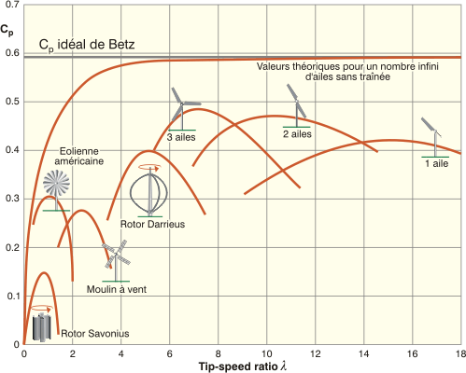
Classification des types d’éoliennes
Source : https://www.guidebatimentdurable.brussels
Pour une Savonius λo≅1, le bout de pale se déplace à 1xVent → lente → silencieuse
Pour une tripale λo=7, le bout de pale se déplace à 7xVent → rapide→ bruyante
Notes:
4 types d’éoliennes en fonction de la surface de vent capté ou de la puissance développée.
Dans le domaine urbain, nous parlerons essentiellement de micro-mini-petites éoliennes
Le coeff de vitesse détermine si l’éolienne est plutôt : Silencieuse (lente) ou bruyante (rapide)

Slide 6
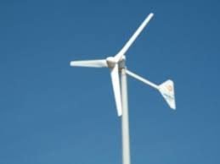
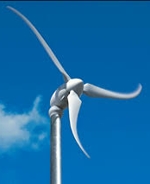
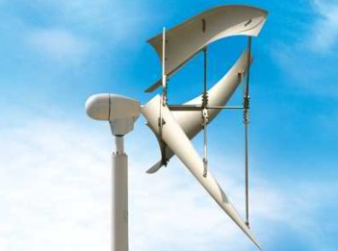
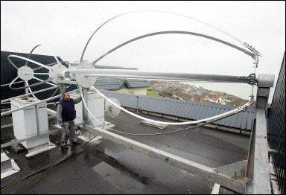
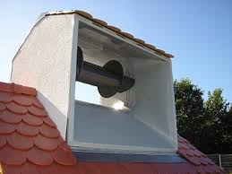
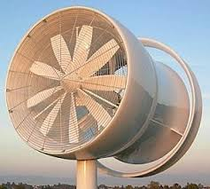
Eoliennes à axe horizontal
L’axe du rotor est dans le plan parallèle à la direction du vent.
Le rotor doit toujours être perpendiculaire au vent.
Le rotor peut être constitué de 2 à 24 pales (éolienne Américaine)
Face au vent | Sous le vent
Cp ≅ 0,5 et λ = 7 pour 3 pales
Eolienne à axe horizontal
Avantages | Performance supérieure (Cp≅0,5 tripale) Coût de fabrication plus faible
Inconvénients | Nécessité de vents laminaires Nécessité de positionner le rotor face ou sous le vent plus bruyantes (éolienne rapide λo>3)
Il existe d’autres variantes :
Darrieus |  |  | Savonius | Carénée
Nheolis Source : nheolis.com | WindWall (’Equihen Plage ) Source : urbanwind.net | Energy Ball V100 Source : homeenergy.nl | AéroCube Source : Aeola.com | Turboéolienne Eléna
Notes:
2 grandes familles d’éoliennes :
- Axe horizontal – principe de la portance
- Axe vertical - principe de la portance : DARRIEUS
- principe de la traînée différentielle : SAVONIUS

Slide 7
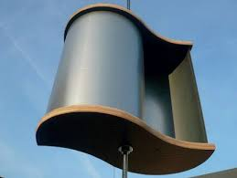
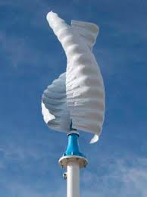
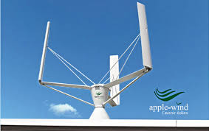
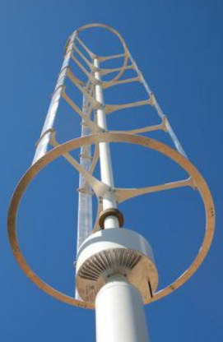
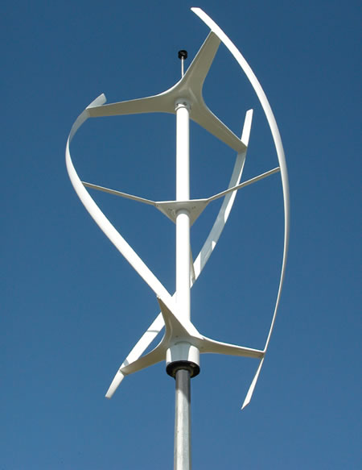
Eoliennes à axe vertical
L’axe du rotor est perpendiculaire à la direction du vent.
L’éolienne est omnidirectionnelle
Savonius | Darrieus
0,1 < Cp < 0,2 et λo = 1 | Cp ≅ 0,4 et λo ≅ 5
Eolienne à axe vertical
Avantages | Bien adapté au vent turbulent (mode urbain) Plus silencieuses (notamment la Savonius éolienne lente λo<3) Plus esthétiques (s’intègre bien dans un environnement urbain)
Inconvénients | Performance moindre (Savonius Cp≅0,2, Darrieus Cp≅0,4) Nécessite une assistance au démarrage (Darrieus)
Quelques exemples :
Savonius – traînée différentielle |  | Darrieus – Aile portante
Helix wind | Statoéolien Source : gual-statoeolien.com | Apple-Wind Source : lemoniteur.fr | Source : windspireenergy.com | Quietrevolution Source : quietrevolution.com
Notes:
2 grandes familles d’éoliennes :
- Axe horizontal – principe de la portance
- Axe vertical - principe de la portance : DARRIEUS
- principe de la traînée différentielle : SAVONIUS

Slide 8
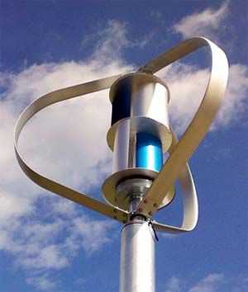
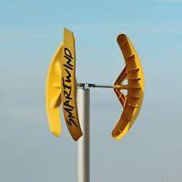
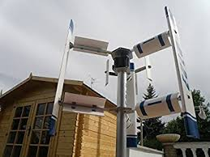
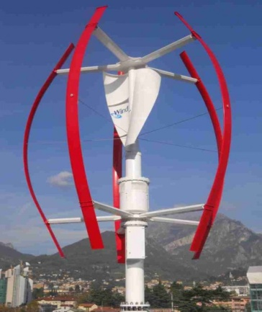
Eoliennes à axe vertical hybrides
Bien que la Darrieus soit plus performante que la Savonius, elle ne peut pas démarrer toute seule →Nécessité d’un auto-démarrage
Solution : La plupart du temps elle est couplée à une Savonius.
→ Performances intermédiaires.
Savonius + Darrieus
Windela Source : hi.vawt.com.tw | Smart wind 500 Source : makemu.it | Noveol-turbine Source : noveol.com | Eolo 3000 Source : makemu.it | Silent V Source : windup.eu
Savonius
Savonius
Savonius
Savonius

Slide 9
Améliorations des performances des éoliennes
Une architecture de bâtiment adaptée peut accroître
sensiblement le potentiel d’une éolienne
à axe horizontal ou vertical.
Par «diffuseur» ou «divergent»
Par effet « concentrateur »
Avec paroi
Sans paroi
Interaction avec une paroi : Cp x 3
Intégration dans un mur (Realix)
P (W) X 4 à 5 fois
Source :Yuji Ohya * and Takashi Karasudani « A Shrouded Wind Turbine Generating High Output Power with Wind-lens Technology » Energies 2010, 3(4), 634-649 - http://www.mdpi.com/1996-1073/3/4/634/htm
Notes:
Les performances citées précédemment (Cp) sont dégradées par le faible potentiel énergétique du vent urbain (vent faible près du sol et turbulences).
Mais on peut se servir de l’architecture des bâtiments pour augmenter le Cp d’une éolienne par l’adjonction de concentrateur ou diffuseur.

Slide 10
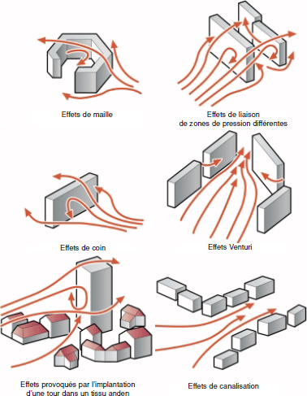
La ressource éolien - Turbulence autour des bâtiments
Source : https://methodesbtp.com
Notes:
Nous avons parlé précédemment de turbulence, cette dernière provient de la présence d’objets (maison, bâtiments, …) inhérents au caractère urbain de la situation.
On peut noter :
- des effets de maille, de coin, Venturi ou canalisation ,…
Et l’on va profiter de la fluctuation de pression, de vitesse de vent pour positionner convenablement nos éoliennes (utilisation de logiciels CFD)

Slide 11
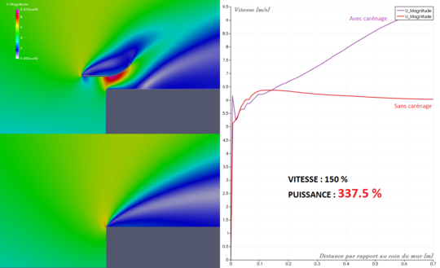
La ressource éolien - Effet de coin Projet Gimini
Augmentation de plus de 330% de la puissance théoriquement récupérable naturellement présente sur le coin des bâtiments grâce à une Savonius d'un diamètre d'à peine 50cm
Source : K. JANSSENS, R. MAHOUX « simulation numérique grâce à la collaboration du centre de recherche en aérodynamique de Gosselies : CENAERO -https://www.facebook.com/eolienne.gemini »

Slide 12
La ressource éolien - Effet de toit Effet Venturi
Dispositifs d’installation d’éoliennes au dessous de la Toiture éolienne par l’entreprise Al technica .
Vitesse normalisée le long de la ligne passant par le plan qui divise le dispositif en deux parties.
Écoulement d’air au dessus d’un bâtiment avec et sans toiture éolienne.
Source : D. Taylor. Using Buildings to Harness Wind Energy. Building Research and Information, vol. 26, pages 199–202, 1998. et Al technica AeroSolar & Aeolian Roof Wind System. Rapport technique, Al technica AeroSolar, 1999.

Slide 13
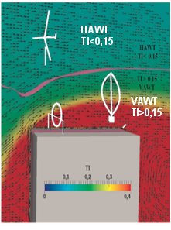
La ressource éolien - Règles de bon sens ….
En zone urbaine où la rugosité est forte :
Une éolienne à axe horizontal devra être installée à une hauteur supérieure de 35 % à la hauteur du bâtiment afin d’éviter les phénomènes liés à la turbulence (TI<15%).
Une éolienne à axe vertical, adaptée aux flux turbulents peut permettre d’éviter cette contrainte de hauteur.
Lignes de courant dans le plan central pour différentes formes de toits
Source : Islam Abohela, Dr Neveen Hamza, and Dr Steven Dudek “EFFECT OF ROOF SHAPE ON ENERGY YIELD AND POSITIONING OF ROOF MOUNTED WIND TURBINES” School of Architecture, Planning and Landscape Newcastle University, UK - Proceedings of Building Simulation 2011: 12th Conference of International Building Performance Simulation Association, Sydney, 14-16 November.

Slide 14
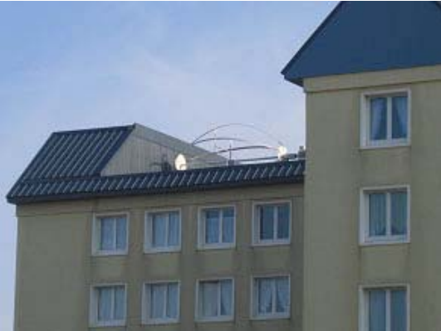
Éolienne horizontale sur le toit d'une HLM d'Equihen Plage (Pas-de-Calais, 2006)
Publié le 01/06/2006 à 00h01
Sujets relatifs :
Actualité
La première éolienne horizontale en milieu urbain vient d’être installée en France, à Equihen-Plage (Pas-de-Calais). Destinée à couvrir les besoins électriques des parties communes d’un bâtiment de 40 logements, elle a été mise en place sur le toit de l’immeuble par la société d’ingénierie H2 Développement, pour le compte de l’Opac Pas-de-Calais habitat. Trois installations utilisant ce produit standard Windwall (de la société hollandaise du même nom) existent déjà aux Pays-Bas, dans des communes en bord de mer. La problématique principale de la production d’énergie éolienne en milieu urbain est liée aux turbulences du vent. Ce type d’éolienne se caractérise par un axe vertical, qui ne nécessite pas d’orientation face au vent, mais doit être installé sur des sites à régimes de vents monodirectionnels (région du Languedoc-Roussillon, du Nord, du Rhône …), et orienté face au vent dominant. La contrepartie étant un fonctionnement annuel de1 200 h pour 2 000 h sur une éolienne classique (en se basant sur un même régime de vent), soit une perte de l’ordre de 30 %. L’avantage d’une éolienne au corps horizontal réside dans la possibilité d’assembler en ligne plusieurs modules en fonction du régime de vent (ici 2 de 5 m de long), qui viennent entraîner une génératrice raccordée au réseau. Son encombrement total est de 10 m de longueur sur 3 m de largeur, pour une puissance maximale délivrée de 6 kW, une production annuelle de 7 à 8 000 kWh et un poids de 2 tonnes. Pour respecter les contraintes de la législation et diminuer les transmissions de bruits solidiens, elle est posée sur plots béton. Le système est également bridé par rapport au niveau acoustique de la machine (60 à 75 dB obtenus en fonction de la vitesse de rotation du rotor, donc de la vitesse du vent). Le projet, soumis seulement à une déclaration de travaux, a coûté 70 000 e HT, produit, installation et études comprises (une partie du coût des études – procédures administratives et validation des descentes de charge par rapport aux calculs français – étant liée à cette « première française »). Financé à 53 % par l’Ademe et le conseil régional Nord-Pas-de-Calais et à 47 % par Pas-de-Calais Habitat, son objectif de rentabilité à moyen terme, par la revente de l’électricité à EDF, est de 1 000 e/an.
Eolienne Windwall de type DARRIEUS (société hollandaise),
Besoins électriques des parties communes d’un bâtiment de 40 logements,
Possibilité d’assemblage horizontal de plusieurs modules en fonction du régime de vent (2 de 5 m de long),
Encombrement total de 10 m de longueur sur 3 m de largeur,
Puissance maximale de 6 kW soit une production annuelle de 7 à 8 000 kWh
Poids total de 2 tonnes
Niveau acoustique de 60 à 75 dB
Projet, soumis seulement à une déclaration de travaux,
Coût total 70 000 euros HT
Rentabilité estimée à 1000 euros/an
Source : https://www.cahiers-techniques-batiment.fr

Slide 15
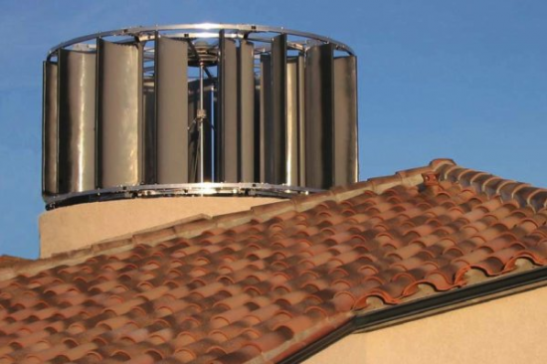
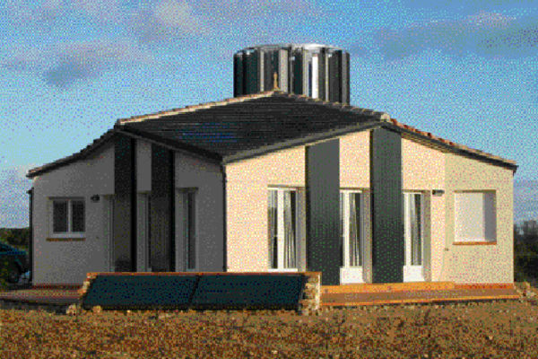
Eolienne à axe vertical sur le toit d’une villa
Statoéolienne GS4 GUAL comporte un stator fixe et un rotor mobile de type SAVONIUS :
Caractéristiques techniques:
Puissance : 4,4kW à 25m/s
Vitesse de démarrage : 2m/s
Vitesse max ; 60m/s
Diamètre/hauteur : 4 m/1,5 m
Poids : 800 kg
Production estimée : 6000 kWh (environ 40 % des besoins énergétiques d’une habitation de 100 m2).
Coût : 45 000 euros
Installée sur maison bioclimatique à Cave (Aude) et sur une tour de logements de Fontenay-sous-Bois (Val-de-Marne)
Source : www.gual-industrie.com

Slide 16
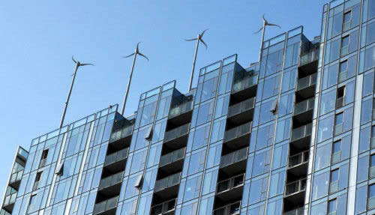
Eoliennes montées sur le toit de bâtiments
Bâtiment Éole à Gosselies (Igretec) qui intègre deux éoliennes à axe vertical (type turboéolienne GUAL) dans un immeuble de bureau
Bâtiment avec une série d'éoliennes SKYSTREAM 3.7 à axe horizontal placées sur un mât.
Caractéristiques techniques:
Diamètre décrit par les pâles : 3,72m
Puissance nominale : 2,4kW
Vitesse de vent de démarrage : 12,6km/h / 3,5m/s
Vitesse de vent nominale : 32,4km/h / 9m/s
Vitesse de survie : 227km/h / 63m/s
Injection réseau : par un onduleur de 230Vca à 50Hz.
Poids : 77kg
Caractéristiques techniques:
Diamètre/hauteur : 8 m/3 m
Puissance : 19,3kW à 25m/s
Vitesse de démarrage : 2m/s
Vitesse max ; 60m/s
Poids : 2500 kg
Source : https://www.energieplus-lesite.be

Slide 17
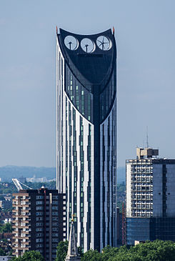
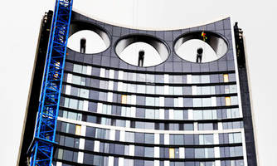
Éoliennes intégrées au bâtiment 1/2
La Strata SE1 (Londres) est l'un des premiers bâtiments au monde à intégrer des éoliennes dans sa structure.
Caractéristiques techniques:
3 éoliennes tripales carénées
Diamètre/éolienne : 9m
Puissance/éolienne : 19 kW
Production des 3 éoliennes: 50 MWh/an soit 8% des besoins énergétiques du bâtiment
Source : https://www.energieplus-lesite.be

Slide 18
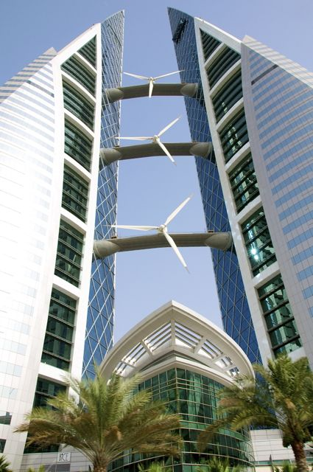
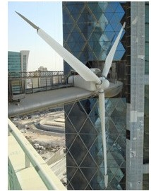
Éoliennes intégrées au bâtiment 2/2
Bahreïn World Trade Center
(Royaume du golfe Persique) ensemble de deux tours de 240m construit en 2006.
Caractéristiques techniques:
3 éoliennes de 30 mètres diamètre intégrées dans un couloir où s'engouffre le vent créé par les tours (Effet Venturi)
Production électrique totale : plus de 1000 MWh par an
Soit 15% de la consommation des deux bâtiments.
Source : https://www.energieplus-lesite.be

Slide 19
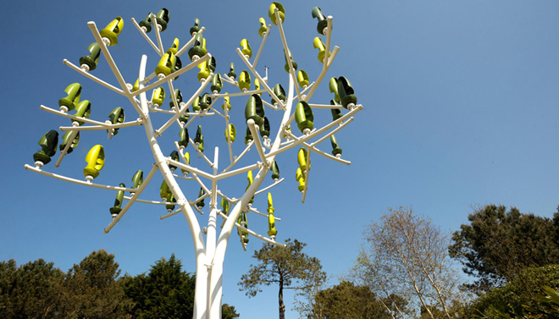
Éoliennes intégrées aux infrastructures
L'Arbre à Vent (Vélizy)
Première éolienne biométique capable de recréer un lien de sympathie entre le consommateur et son moyen de production électrique (54 éoliennes de 100 W)
Source : http://newworldwind.com

Slide 20
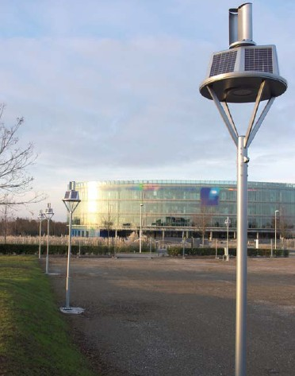
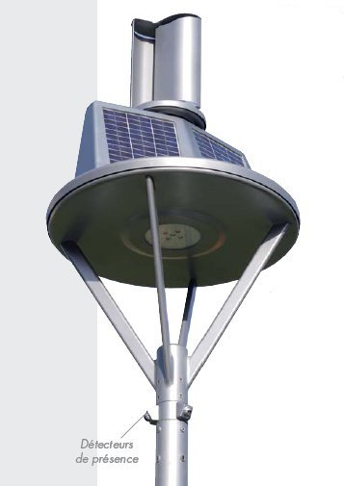
Éoliennes intégrées aux infrastructures
Les lampadaires
Lampadaire autonome LUMÉA bi-énergie
Caractéristiques techniques
Eolienne à axe vertical (type Savonius) 3W à 10 m/s
Panneaux photovoltaïques 2 x 5 Wc
5 LED de 1,05 W avec 700 Lumens d’intensité lumineuse
Batteries 24 Ah, 12 Volts
Mât en acier de 3 mètres
Autonomie :10 jours pour 3 heures de fonctionnement par nuit en pleine puissance.
Distance conseillée entre lampadaire : 15 mètres maximum
Source : http://sii-technologie.ac-rouen.fr

Slide 21
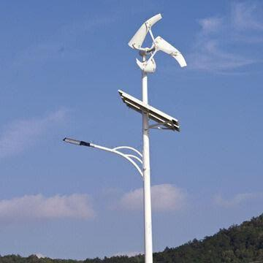
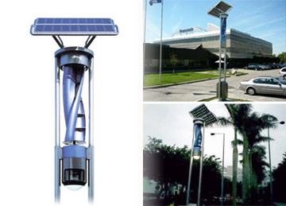
Éoliennes intégrées aux infrastructures
Les lampadaires
Configuration du système :
Eolienne: NHEOLIS 3D04 de 300W
Panneau solaire: 2 silicium polycristallin 180W / 24V
Batterie: 2 batteries de 200 V CC / 12 V CC à décharge profonde,
Lampe LED: 1 unité de Bridgelux LED 80P x 1W (blanc), Consommation d'énergie totale 103W, 20 Lux à 7m de hauteur
Autonomie : 10 heures / jour, travail en continu pour 4 à 5 jours pluvieux et nuageux
Un panneau solaire et une éolienne vertical de type SAVONIUS torsadée permettent d’alimenter le système d’éclairage.
Source : http://www.sun-groupe.com/index.php

Slide 22
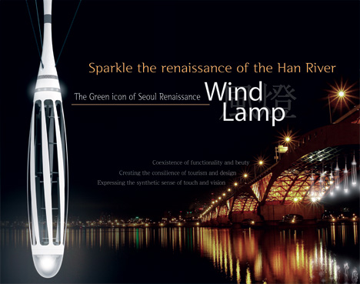
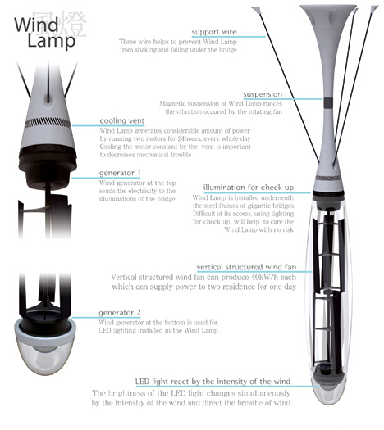
Éoliennes intégrées aux infrastructures
Les lampadaires … design
2 éoliennes DARRIEUS
Concept de lampadaire conçu pour exploiter l’énergie du vent (designer Kyung Kim Kuk) …
Source : http://www.buzzecolo.com/3594/un-concept-de-lampadaire-eolienne/
Eolienne SAVONIUS
Source : https://www.feeldesain.com/solvinden-solarwind-powered-lamp.html

Slide 23
Impact des éoliennes sur le milieu urbain 1/3
Les nuisances sonores
Le bruit émis par une éolienne :
bruits mécaniques des différents composants en mouvement
bruit aérodynamique dû au mouvement des pales dans l’air.
Notion d’émergence ou dépassement du bruit par rapport aux bruits environnants (Circulaire du 27 février 1996 prise en application de la Loi sur le Bruit du 31 décembre 1992)
En période diurne (7h – 22h) : émergence + 5 dB(A) 
En période nocturne (22h – 7h) : émergence + 3 dB(A)
Dans la plupart des cas, le bruit de l’éolienne urbaine est couvert par le bruit ambiant en moins de quelques mètres. Voir « Etude de cas » en annexe.
[3] T. Grignoux, R. Gibert, P. Neau, C. Buthion, P.Salvi, Éoliennes en milieu urbain - État de l’art

Slide 24
Impact des éoliennes sur le milieu urbain 2/3
L’effet stroboscopique des ombres portées (flicker)
Pas de règlementation. Des logiciels permettent de préciser les éventuelles périodes de gêne.
La biodiversité
Risque de collision des oiseaux et des chauves-souris notamment avec les haubans
Solutions : peinture contrastée avec l’environnement, éclairage intermittent de couleur blanche, effaroucheurs sur les haubans…
La sécurité
Le principal risque d’accident est celui de l’éjection d’une pale ou d’un morceau de pale
Solution : Assurer une maintenance régulière.
Source : T. Grignoux, R. Gibert, P. Neau, C. Buthion, P.Salvi, Éoliennes en milieu urbain - État de l’art

Slide 25
Impact des éoliennes sur le milieu urbain 3/3
Les vibrations
Pour des éoliennes placées sur un bâtiment cela peut engendrer :
des nuisances sonores spécifiques
la fatigue prématurée de certaines parties du bâtiment
des vibrations désagréables pour les occupants du bâtiment
Solution : utilisation de systèmes d’isolation/amortissement placés à la base du mât
Perturbations pour l’aviation et les centres radioélectriques
Dans certains cas, les services administratifs peuvent imposer une peinture de couleur spécifique et une balise repérables par les avions, une hauteur à ne pas dépasser, une distance minimale par rapport à un centre radioélectrique…
Source : T. Grignoux, R. Gibert, P. Neau, C. Buthion, P.Salvi, Éoliennes en milieu urbain - État de l’art

Slide 26
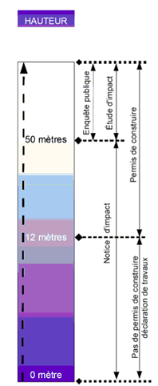
Aspects législatifs
Interdiction d’implantation d’éoliennes domestiques
Zone protégée
Zone militaire
Zone classée « monuments historiques »
Zone où l’installation d’un aérogénérateur est interdite par le PLU (Plan Local d’Urbanisme)
Mât <= 12m
Déclaration de travaux en Mairie
Notice d’impact (bruit, flore,…)
Mât >12m
Permis de construire en Mairie (autoconsommation) ou en Préfecture (revente à EDF)
Notice d’impact (bruit, flore,…) < 50m

Slide 27
Aspects économiques
Ordre de grandeur de prix d’éoliennes urbaines
Type d’éolienne | Prix fourniture et pose
3kW – axe horizontal | 13 000€HT
3kW – axe vertical | 25 000€HT
6kW – axe horizontal | 30 000€HT
6kW – axe vertical | 35 000€HT
Remarque 1 : Les éoliennes faibles puissances à axe Vertical sont 2 fois plus chères que celles à axe Horizontal.
x2
Remarque 2 : Même dans des conditions très favorables, le retour sur investissement n’est pas garanti.
Ordres de grandeur de coûts et revenus pour le très petit éolien.
Modèle | Puissance | Prix TTC* des systèmes pour installation raccordée réseau | Crédit d'impôt** | Estimation production annuelle (kWh)*** | Prix achat (c€/kWh) | Revenus annuels | RSI avec crédit impôt (année) | RSI sans crédit impôt (année)
Proven WT600 | 600 W | 12 660 € | 6 330 € | 1200 | 8,2 | 98 € | 64 | 129
Fortis ESPADA | 800 W | 5 529 € | 2 765 € | 1600 | 8,2 | 131 € | 21 | 42
Fortis PASSAAT | 1,4 kW | 6 777 € | 3 389 € | 2800 | 8,2 | 230 € | 15 | 30
Proven WT2500 | 2,5 kW | 17 249 € | 8 625 € | 5000 | 8,2 | 410 € | 21 | 42
Fortis MONATANA | 5 kW | 16 405 € | 8 203 € | 10000 | 8,2 | 820 € | 10 | 20
Proven WT6000 | 6 kW | 28 802 € | 14 401 € | 12000 | 8,2 | 984 € | 15 | 29
Fortis ALIZE | 10 kW | 32 811 € | 16 405 € | 24000 | 8,2 | 1 968 € | 8 | 17
Proven WT15000 | 15 kW | 61 718 € | 16 800 € | 30000 | 8,2 | 2 460 € | 18 | 25
Source : Tristan DEBUIGNE, MICRO-EOLIEN & PETIT EOLIEN Note sur le potentiel de développement d’une filière industrielle sur l’éolien de très faible puissance CD2E – septembre 2010, http://www.cd2e.com

Slide 28
Aides financières Mis à jour le 9 janvier 2018
Pas de crédit d’impôt 2018 pour votre éolienne
Supprimé depuis le 1 janvier 2016 (pour rappel, le crédit d’impôt pour l’éolien en 2015 était de 30 %)
Taux de tva réduit 10 % pour votre éolienne en 2018
Vous pouvez bénéficier d’une TVA à 10 % pour l’achat du matériel et son installation si le logement pour lequel sont réalisés les travaux est achevé depuis plus de deux ans.
Autres subventions pour votre installation d’éolienne
Au maximum 95 % des dépenses sur un territoire en régime rural d’électrification,
aides du FACE (Fonds d’Amortissement des Charges d’Electrification)
ou de l’ADEME,
Des aides complémentaires peuvent exister localement, provenant :
de l’Union Européenne (FEDER, Fonds Européens de Développement Régional)
des Conseils Régionaux ou Généraux. (ex : la région Languedoc Roussillon est la première région de France à avoir mis en place une subvention pour les petites éoliennes raccordées au réseau. Il s’agit d’une subvention de 25% du montant de l’investissement).

Slide 29
En guise de résumé …
L‘éolienne à axe HORIZONTAL est : + efficace + bruyante - coûteuse
L‘éolienne à axe VERTICAL est : + adaptée (vents faibles et turbulents) + esthétique - bruyante.
L‘éolienne à AV de type DARRIEUS est : + discrète + efficace que la SAVONIUS - ne démarre pas toute seule (hybridée avec une SAVONIUS)
L‘éolienne à AV de type SAVONIUS est : + silencieuse + robuste, donc - d'entretien
Du point de vue énergétique, la turbulence réduit :
de 15 % l’énergie dans un espace ouvert rural → Cp ≅ 30 %
et de 50 % dans un espace ouvert urbain → 2 % <Cp< 6,4 %
Voir « Retours d’expériences » en annexe
(Allen et al. [12], Moriarty [13], Zeng 2011, [14])
Notes:
L‘éolienne à axe HORIZONTAL est plus efficace dans les lieux où les vents sont plutôt stables, mais elle peut être bruyante. Elle est également moins coûteuse et possède une technologie plus développée dans le monde,
L‘éolienne à axe VERTICAL est plus adaptée aux endroits où les vents sont faibles et turbulents, sensibles du point de vue des nuisances sonores, sensibles du point de vue de l'impact esthétique et aux coins de murs extérieurs des bâtiments,
L‘éolienne à axe VERTICAL de type DARRIEUS est plus discrète et plus efficace pour un vent stable. Pourtant, il arrive souvent qu‘elle ne puisse pas démarrer toute seule. Elle est alors hybridée avec une SAVONIUS,
L‘éolienne à axe VERTICAL de type SAVONIUS est plus silencieuse, plus robuste (pas besoin de protection dans un vent fort), et demande moins d'entretien et offre moins de risques de dommage (p. ex. casse de pale ou blessure des oiseaux)
Du point de vue énergétique, la turbulence est supposée réduire de 15 % l’énergie dans un espace ouvert rural et de 50 % dans un espace ouvert urbain.
Ainsi, une éolienne à axe HORIZONTAL de 600 W peut produire 250 à 1500 kWh d'énergie en milieu rural, mais de 50 à 250 kWh en milieu urbain (Allen et al. [12], Moriarty [13]).
Donc le vent faible et la turbulence importante rendent une éolienne urbaine peu productive. On trouve ainsi que le coefficient de rendement d'une grande éolienne classique est d'environ 30 %, alors que celui d'une micro-éolienne se situe entre 2 % et 6,4 % (Zeng 2011, [14]).

Slide 30
… Et de Conclusion
Le petit éolien peine à se développer en France.
L’obligation d’obtenir un permis de construire pour une éolienne de plus de 12 m freine fortement les porteurs de projets (principalement des particuliers)
L’éolien de bâtiment est encore au stade expérimental. La marge de progression est très grande mais la filière progresse vite.
Les immeubles de grande hauteur représentent un potentiel important.
Jusqu’à présent, le crédit d’impôt a permis à la filière de décoller mais depuis sa disparition ne permet pas aux projets d’atteindre la rentabilité.
Par ailleurs, dans le cadre de l’atteinte des objectifs nationaux de 32% d’énergie renouvelable dans la consommation à l’horizon 2030, une aide conditionnée à la production effective des machines est mise en place dans certaines régions (Occitanie et Rhône-Alpes).
Malgré cela, 3 bonnes raisons pour installer une éolienne :
Une réduction durable de votre facture d’électricité dans certaines conditions,
Une contribution efficace à la lutte contre le réchauffement climatique,
Une communication revalorisée surtout pour les entreprises.

Slide 31
Bibliographie
Livre :
[L1] D. Le GOURIERES, Energie éolienne, théorie, conception et calcul pratique des installations, Eyrolles, 1982.
Publications :
[1] Yuji Ohya, Takashi Karasudani, A Shrouded Wind Turbine Generating High Output Power with Wind-lens Technology, 3, 634–649, Energies 2010.
[2] Placide Jaohindy, Modélisation des systèmes éoliens verticaux intégrés aux bâtiments: modélisation du couple production / Bâtiment, Thèse Université de La Réunion, p188, 20 Août 2012.
[3] T. Grignoux, R. Gibert, P. Neau, C. Buthion, P.Salvi, Éoliennes en milieu urbain - État de l’art , Agence régionale de l’environnement et des nouvelles énergies Ile-de-France, www.areneidf.org, p127, janvier 2006 .
[4] Nouioua Asma, L’impact de la configuration urbaine sur l’écoulement des vents, cas de l’habitat collectif à Tébessa, MASTER en Architecture et Environnement, Université Larbi Tébessi, p114, mai 2016.
[5] Uli Göltenbott, Aerodynamics of Multi-Rotor Wind Turbine Systems using Diﬀuser-Augmentation, Department of Aeronautics and Astronautics Graduate School of Engineering Kyushu University, p149, February 2017.
[6] Islam Abohela, Dr Neveen Hamza, Dr Steven Dudek, Effect of roof shape on energy yield and positioning of roof mounted wind turbines, 12th Conference of International Building Performance Simulation Association, Sydney, pp1203-1210, 14-16 Nov. 2011.
[7] H. Jeanmart, J.M. Seynhaeve,,G. S. Winckelmans, Note synthétique sur la puissance développée par une éolienne de type WARP, Université catholique de Louvain Faculté des Sciences Appliquées Département de Mécanique, p5, février 2005.
[8] Bureau d’études et de conseil AXENNE, Modalités d’installation d’une éolienne en milieu urbain, Travaux réalisés pour la Communauté d’agglomération de Grenoble Alpes Métropole dans le cadre du projet européen WINEUR, p11, http://axenne.fr/
[9] Catalogue of European Urban Wind Turbine Manufacturers, supported by the European Commission under the Intelligent Energy --Europe Programme, p58.
[10] M. Lentheric, R. Courteau, Petit éolien – Le guide, ADEME et Pôle Energies11, p80.
[11] Biao Wang, Les impacts de la morphologie urbaine sur le vent : performance d’énergie éolienne à l’échelle de quartier, Thèse INSA de Toulouse, pp280, 8 avril 2015.
[12] Allen et al. Energy analysis and environmental life cycle assessment of a micro-wind turbine, Proceedings of the Institution of Mechanical Engineers Part A Journal of Power and Energy 222(7):669-684, November 2008.
[13] M. A. Moriarty, Feasibility of small-scale urban wind energy generation by B.S. Master of Science University of Pittsburgh, p97, July 2009.
[14] H. Zeng, Integration of renewable energy with urban design Based on the examples of the solar photovoltaics and micro wind turbines, Master of Engineering in Urban Planning and Design, Massachusetts Institute Of Technology, p128, Sept. 2011.

Slide 32
Bibliographie
Sites internet :
[1] Intégration d éoliennes en milieu urbain, https://docplayer.fr/28734257-Integration-d-eoliennes-en-milieu-urbain.html , consulté le 28 juin 2018.
[2] Energie éolienne en milieu urbain : CIBEX, https://docplayer.fr/36793653-Energie-eolienne-en-milieu-urbain-cibex.html , consulté le 30 juin 2018.
[3] ÉNERGIE Une éolienne horizontale pour un habitat collectif en milieu urbain, https://www.cahiers-techniques-batiment.fr , consulté le 3 juillet 2018.
[4] Dispositif - Éolienne en milieu urbain, https://www.guidebatimentdurable.brussels , consulté le 5 juillet. 2018.
[5] Intégration de l’énergie éolienne dans le bâtiment, G. Harran, A. Stoukov ,G. Quéru et Etudiants ENSEEIHT « hydraulique et Mécanique des Fluides », https://slideplayer.fr/slide/515549/ consulté le 10 juillet 2018.
[6] Apple-wind : une micro-éolienne made in France, https://www.lemoniteur.fr , https://www.cahiers-techniques-batiment.fr consulté le 12 juillet 2018.
[7] Logiciel meteodyn WT pour les terrains complexes, http://customers.meteodyn.com/fr/wind-energy.html , consulté le 13 juillet 2018.
[8] Projet GEMINI, https://www.kisskissbankbank.com/fr/projects/gemini-reinventons-l-eolien-urbain , consulté le 13 juillet 2018
[9] Inventaire des énergies renouvelables, http://energiein.e-monsite.com/pages/12-les-eoliennes.html , consulté le 13 juillet 2018.
[11] Éolienne à axe vertical - VAWT - Petites éoliennes - Darrius – Savonius, http://www.seao2.com/vawt/index.html , consulté le 16 juillet 2018.
[12] Effets concentrateurs - bureau d'étude Realix http://hmf.enseeiht.fr/travaux/CD0203/travaux/optsee/bei/1/num2_sim.html , consulté le 18 juillet 2018.
[13] Le petit éolien usages raccordes au réseau, Conseil Général des Landes, https://www.landes.fr/files/cg40/environnement/Guide-petit-eolien.pdf , consulté le 19 juillet 2018.
[14] Petit éolien (Le) - Fiche technique ADEME, https://www.ademe.fr , consulté le 26 juillet 2018.
Sites internet :
[1] Intégration d éoliennes en milieu urbain, https://docplayer.fr/28734257-Integration-d-eoliennes-en-milieu-urbain.html , consulté le 28 juin 2018.
[2] Energie éolienne en milieu urbain : CIBEX, https://docplayer.fr/36793653-Energie-eolienne-en-milieu-urbain-cibex.html , consulté le 30 juin 2018.
[3] ÉNERGIE Une éolienne horizontale pour un habitat collectif en milieu urbain, https://www.cahiers-techniques-batiment.fr , consulté le 3 juillet 2018.
[4] Dispositif - Éolienne en milieu urbain, https://www.guidebatimentdurable.brussels , consulté le 5 juillet. 2018.
[5] Intégration de l’énergie éolienne dans le bâtiment, G. Harran, A. Stoukov ,G. Quéru et Etudiants ENSEEIHT « hydraulique et Mécanique des Fluides », https://slideplayer.fr/slide/515549/ consulté le 10 juillet 2018.
[6] Apple-wind : une micro-éolienne made in France, https://www.lemoniteur.fr , https://www.cahiers-techniques-batiment.fr consulté le 12 juillet 2018.
[7] Logiciel meteodyn WT pour les terrains complexes, http://customers.meteodyn.com/fr/wind-energy.html , consulté le 13 juillet 2018.
[8] Projet GEMINI, https://www.kisskissbankbank.com/fr/projects/gemini-reinventons-l-eolien-urbain , consulté le 13 juillet 2018
[9] Inventaire des énergies renouvelables, http://energiein.e-monsite.com/pages/12-les-eoliennes.html , consulté le 13 juillet 2018.
[11] Éolienne à axe vertical - VAWT - Petites éoliennes - Darrius – Savonius, http://www.seao2.com/vawt/index.html , consulté le 16 juillet 2018.
[12] Effets concentrateurs - bureau d'étude Realix http://hmf.enseeiht.fr/travaux/CD0203/travaux/optsee/bei/1/num2_sim.html , consulté le 18 juillet 2018.
[13] Le petit éolien usages raccordes au réseau, Conseil Général des Landes, https://www.landes.fr/files/cg40/environnement/Guide-petit-eolien.pdf , consulté le 19 juillet 2018.
[14] Petit éolien (Le) - Fiche technique ADEME, https://www.ademe.fr , consulté le 26 juillet 2018.

Slide 33
Annexes

Slide 34
Impact des éoliennes sur le milieu urbain
Les nuisances sonores (1/2)
Le bruit émis par une éolienne :
bruits mécaniques des différents composants en mouvement
bruit aérodynamique dû au mouvement des pales dans l’air.
Notion d’émergence ou dépassement du bruit par rapport aux bruits environnants
(Circulaire du 27 février 1996 prise en application de la Loi sur le Bruit du 31 décembre 1992)
En période diurne (7h – 22h) : émergence + 5 dB(A) 
En période nocturne (22h – 7h) : émergence + 3 dB(A)
Niveau sonore milieu urbain :
20 à 70 dB(A),
Ambiance sonore moyenne en fonction du type d’environnement
[3] T. Grignoux, R. Gibert, P. Neau, C. Buthion, P.Salvi, Éoliennes en milieu urbain - État de l’art

Slide 35
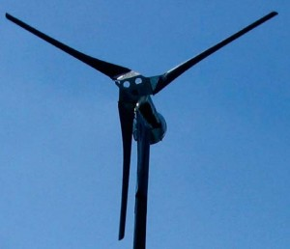
Impact des éoliennes sur le milieu urbain
Les nuisances sonores (2/2)
Etude de cas
Niveau sonore ambiant milieu urbain : 20 à 70 dB(A),
Emission sonore moyenne des éoliennes urbaines dépend de la vitesse du vent : 40 à 70 dB(A).
Puissance sonore pour les éoliennes de la société Provenenergy
Bruit émergent en fonction de la distance au mât pour différents niveaux d’ambiance sonore pour l’éolienne de la société Provenenergy
7/8m
Dans le cas où le niveau sonore ambiant > à 40 dB(A), l’éloignement minimal pour ne pas avoir une émergence supérieure à 3 dB(A) est d’environ 7/8 m avec les éoliennes Provenenergy (68dB(A)).
[3] T. Grignoux, R. Gibert, P. Neau, C. Buthion, P.Salvi, Éoliennes en milieu urbain - État de l’art

Slide 36
Retours d’expériences…
Sylvie L. habite une maison de 240 m² habitables de l’Hérault. En juillet 2006, elle installe une éolienne haute de 18 mètres.
Motivation : le plaisir visuel et la production d’électricité “verte”.
Robert L. installe en juillet 2005 sur un mât de 24m, le même aérogénérateur AWP 3.6 sur un site de Dordogne à Lacropte.
Son objectif : « alléger la facture d’électricité de mon habitation de 250 m2 consommant 8000 kWh/an »
Aspects techniques
• Eolienne modèle : AWP 3.6
• Hauteur : 18 m
• Diamètre de l’hélice : 3,60 m
• Puissance nominale : 1200 W pour 11 m/s
• Vitesse de démarrage : 3 m/s
•Production : 1000 kWh/an
Soit moins d’un quart des 4500 kWh consommés annuellement par le foyer
Aspects financiers
• Dépenses totales : 13 400 €
• Crédit d’impôt : 6 000 € +3 000 € Région Languedoc-Roussillon
• Recette électrique 2008 : 20 € pour 240 kWh de surplus revendus
Aspects techniques
Eolienne modèle : AWP 3.6
Hauteur : 24 m
Production : 700 kWh/an,
Soit à peine 1/10 de la consommation de l’habitation. En cause : des vents trop irréguliers, 50 % sont inférieurs à 3 m/s.
Aspects financiers
Coût : 17 000 € avec une garantie de deux ans.
Crédit d’impôt de 3 200 €, mais d’aucune aide régionale.
[AVIS D’EXPERTS]
L’ingénieur : la zone n’est visiblement pas assez ventée. Quant à la valorisation de l’électricité pour du chauffage, c’est un peu aberrant sur le plan énergétique.
[AVIS D’EXPERTS]
Le paysagiste : le mât haubané est très peu visible. En revanche, le blanc pur des pales et du rotor impacte le voisinage.
L’ingénieur : L’éolienne produit peu, il faut un site avec du vent…
Plus d’info … Le guide, ADEME et Pôle Energies11 [10]

Slide 37
Retours d’expériences…
Les Soyez vivent dans une maison de 250 m² à Courset (Pas-de-Calais). En 2007, ils implantent une Eoltec de 6 kW à 24 m de haut.
Objectifs : réduire leur consommation de fuel.
Aspects techniques
Modèle : Eoltec Scirocco bipale
Hauteur : 24 m
Diamètre de l’hélice : 5,60 m
Puissance nominale : 6 kW pour un vent de 12 m/s
Vitesse de démarrage : 3 m/s
Production : estimée à environ 6 000 kWh, ce qui représente 100 % de la consommation électrique du foyer en 2009.
Aspects financiers
Dépenses totales : 36 896,97 €
Crédit d’impôt : 50 % sur le matériel, plafonné à 9000 € •
Subvention : aucune
Recette électrique annuelle estimée à 164 €
Temps de retour estimé : environ 15 ans •
[AVIS D’EXPERTS]
Le paysagiste : L’émergence visuelle de l’éolienne est partiellement affaiblie par les boisements périphériques Mais la couleur jaune du rotor et du gouvernail rend finalement l’éolienne repérable. L’ingénieur : La production est faible, l’éolienne n’est pas assez dégagée malgré un mât à 24 m.
Plus d’info … Le guide, ADEME et Pôle Energies11 [10]

Slide 38
Retours d’expériences…
Depuis 2007, Soizic et David C. gèrent une ferme auberge sur la petite île bretonne de Quéménès. Une Proven de 2,5 kW et 70 m² de panneaux photovoltaïques couvrent les besoins en électricité.
Objectif : Une éolienne pour électrifier une île isolée.
Aspects techniques
Eolienne modèle : Proven Wt2500 tripale (Ecosse)
Hauteur : 9 m
Diamètre de l’hélice : 3,50 m
Puissance nominale : 2,5 kW à 12 m/s
Vitesse de démarrage : 3,5 m/s
Vitesse maximum : 65 m/s
Production : plus de 4 500 kWh en 2008
Soit 100% de la consommation quotidienne des usages prioritaires estimée 4 000 kWh/ an
Aspects financiers
Eolienne (mât, installation, raccord) : 30 513 €
Garantie éolienne : 5 ans pour 1 600 € H.t.
Subvention : coût total pris en charge par l’Ademe (25%), le Conservatoire du littoral (25%), la Fondation EDF (25%) et la région Bretagne (25%).
[AVIS D’EXPERTS]
Le paysagiste : Sous certains angles, la faible hauteur du mât est partiellement absorbée grâce à la présence immédiate de constructions.
Plus d’info … Le guide, ADEME et Pôle Energies11 [10]

